Slide 1
DEBAT D’ORIENTATIONS BUDGETAIRES
2 0 2 1
Conseil municipal du 22 mars 2021

Slide 2
Cadre réglementaire:
Communes de 3 500 habitants et plus
Le débat sur les orientations générales du budget doit être organisé dans un délai de 2 mois précédant son examen.
Règle habituelle: la date limite d’adoption du budget primitif est le 15 avril 2021

Slide 3
Objectifs du DOB
Discuter des orientations budgétaires de la collectivité
Informer sur la situation financière avec des éléments rétrospectifs, comparatifs et prospectifs (évolution des chapitres budgétaires, dette, fiscalité, etc…)

Slide 4
Environnement social, économique et financier
Un contexte macro-économique particulièrement incertain, tant à l’échelle internationale qu’européenne et nationale (crise du COVID, reprise économique…)
Des finances publiques nationales très sollicitées (privé et public)
Des taux d’intérêt qui restent présentement bas (mais pour combien de temps ?)
Une inflation de 0,5% en 2020

Slide 5
Environnement local
La poursuite constatée de la baisse de la dotation globale de fonctionnement de la part de l’Etat qui comprime les recettes de fonctionnement.
Des bases fiscales qui évoluent peu avec des constructions de logements pratiquement à l’arrêt (quasi absence de terrains à bâtir). Des projets sont en cours mais cela prendra du temps.
Un effet COVID sur les dépenses (achats de masques, produits d’entretien…)

Slide 6

Evolution de la Dotation globale de fonctionnement depuis 2012
De 2012 à 2021, on observe une baisse de $511 661€$(dont $−18000€$de 2020 à 2021)
Notes:
On constate que, depuis 2012, la DGF a quasiment été divisée par 2. Encore -18 000€ de baisse entre 2020 et 2021

Slide 7
Notes:
On peut noter que le rebond de 2019 est dû à la vente de la PIC qui a rapporté 186k€ de TADM.
La baisse des dépenses et recettes de 2020 a aussi été accélérée par le transfert de l’EMMA.

Slide 8
ELEMENTS DE FISCALITE
La fiscalité locale directe était composée de 3 taxes: la taxe d’habitation, la taxe foncière sur les propriétés bâties et la taxe foncière sur les propriétés non bâties
La taxe d’habitation sur les résidences principales n’est plus perçue par les communes. Elle est remplacée par le transfert du foncier bâti actuellement encaissé par le Département complétée par une compensation de l’Etat.
Les bases de la taxe du foncier bâti évolue de 0,2% (dispositions de la loi de finances pour 2021)

Slide 9
SCHEMA EVOLUTION FISCALITE LOCALE
AVANT |  | Taux moyen strate |  | APRES (Avant vote taux)
 |  | (Pour mémoire)
Taxe d'habitation |  |  |  | Compensation Etat
Taux communal |  |  |  | Foncier bâti: Nouveau taux communal
17,85% |  | 15,30% |  | = taux actuel + taux département
Foncier bâti |  |  |  | 20,20% + 17,62% = 37,82%
Taux communal
20,20% |  | 20,96%
Foncier non bâti |  |  |  | Foncier non bâti
Taux communal |  |  |  | Taux communal
50,00% |  | 52,48% |  | 50%
Notes:
Observations: la taxe d'habitation sur les résidences secondaires continue à être versée
aux communes mais son produit devrait être anecdotique pour Migné-Auxances
Par ailleurs, la base de calcul de référence du foncier va tenir compte des politiques
d'abattement ou d'exonérations mises en place par le Département
A ce jour, aucune information n'a été communiquée aux communes.

Slide 10
Section de Fonctionnement : recettes
DOB 2021 –
RECETTES
CHAPITRES | LIBELLES | BUDGET 2020 | REALISE 2020 | PREVISIONS 2021
013 | Atténuation de charges | 90 000,00 | 90 253,52 | 46 000,00
70 | Produits des services | 337 000,00 | 353 187,80 | 426 605,00
73 | Impôts et taxes | 3 534 000,00 | 3 525 021,59 | 3 594 068,00
74 | Dotations et participations | 909 500,00 | 910 324,96 | 890 000,00
75 | Autres produits de gestion courante | 21 000,00 | 15 418,44 | 14 200,00
76 | Produits financiers | 100,00 | 11,20 | 100,00
TOTAL des recettes courantes |  | 4 891 600,00 | 4 894 217,51 | 4 970 973,00
02 | Excédent reporté | 516 713,26 | 516 713,26 | 475 944,84
77 | Produits exceptionnels | 2 286,74 | 25,79 | 28 682,16
042 | Opérations d’ordre entre sections | 7 400,00 | 7 376,75 | 7 400,00
TOTAL |  | 5 418 000 | 5 418 333,31 | 5 483 000,00
RECETTES
Augmentation des recettes courantes de 79 373€ soit +1,6% (4 970 973 – 4 891 600)
Notes:
Chp 13 : Ce sont les remboursement de salaire liés aux accidents de travail et aux maladies professionnelles.
Chp 70 : Nous prévoyons une année 2021 quasi normale en ce qui concerne les recettes du périscolaire (pas de fermeture de classe cette année à cause du COVID)
Chp 73 : Prise en charge de la TH par l’état pour l’instant mais on ne connaît pas encore les détails de cette compensation ni son évolution dans le temps. Nous reprenons des estimations de TLPE (108k€) et de TADM (180k€) conformes à une année presque normale.
Chp 74 : Baisse de la DGF (-18 000€). Le reste correspond à des subventions d’autres organismes comme la CAF par exemple pour le CEJ (contrat enfance jeunesse). Nous attendons aussi un remboursement partiel de l’Etat sur les frais de scolarisation des enfants dans les écoles privées sous contrat (20k€). Pas de retour du rectorat ce jour.
Chp 75: Correspond à la location de locaux communaux (Poste et salle des fêtes), très peu loués en 2021 à cause des restrictions sanitaires.
Chp 77 : Un produit exceptionnel de 28k€ pour la revente des anciens tracteurs du CTM
Chp 02 : L’excédent du résultat de 2020 est de 475 944€. Entièrement reporté en section de fonctionnement pour 2021.
Les recettes totales s’élèvent à 5 483 000€. (en hausse de 1,6% par rapport au BP 2020).

Slide 11
Notes:
Les recettes fiscales représentent près de ¾ des recettes de fonctionnement de la commune. C’est aussi pratiquement l’unique levier sur lequel nous pouvons agir directement pour générer des recettes supplémentaires dont on a cruellement besoin.

Slide 12
D0B 2021–
Section de fonctionnement : Dépenses
DEPENSES CHAPITRES | LIBELLES | BUDGET 2020 | REALISE 2020 | PREVISIONS 2021
011 | Charges à caractère général | 1 149 000 | 980 193,73 | 1 213 500,00
012 | Charges de personnel | 2 700 000 | 2 625 247,61 | 2 740 000,00
014 | Atténuation de produits | 248 000 | 247 069,00 | 259 000,00
65 | Autres charges de gestion courante | 744 500 | 676 536,46 | 635 000,00
66 | Charges financières | 65 000 | 58 472,74 | 59 000,00
Sous total des dépenses courantes |  | 4 906 500 | 4 587 519,54 | 4 906 500,00
67 | Charges exceptionnelles | 14 000 | 303,86 | 14 000
022 | Dépenses imprévues | 40 000 | 0,00 | 40 000
023 | Virement à la section d’inv | 103 000 | 513,37 | 140 500,00
042 | Opérations d’ordre | 354 500 | 354 051,70 | 382 000,00
Sous total des dépenses fonctionnement |  | 511 500 | 354 868,93 | 576 500,00
TOTAL |  | 5 418 000 | 4 942 388,47 | 5 483 000,00
dépenses courantes identiques aux prévisions de 2020
Notes:
Chp 11: Ce sont toutes les charges de fonctionnement de la collectivité. Par rapport à 2020, on repart sur une année à peu près normale. on conserve la location de bungalows (80000€) pour le déplacement de la crèche pendant les travaux du pôle petite enfance; On ajoute des achats de fournitures d’entretien et une provision de l’audit sur les services ainsi qu’un effort supplémentaire sur les balayages des espaces publiques.
Chp 12 : On applique une hausse mécanique de 1,5%. Il reste toujours le problème de l’absentéisme qui met une grande pression sur ce chapitre.
Chp 14 : Attribution de compensation à GP dû au transfert de l’EMMA (260k€) Cette attribution évolue de 11k€ par an jusqu’en 2031 (continuité du transfert de la voirie à GP)
Chp 65 : Subvention aux associations : -107k€ (pas d’avance de la part CAF qui reverse directement au CSC cette année)
Pour info : On perçoit le remboursement de l’avance faite en 2020 sur les recettes 2021.
indemnités maire, adjoints, délégués (baisse de l’indemnité du maire)
Chp 66 : Ce sont les intérêts d’emprunt, (taux moyen 1,8%)
Chp 67 : Par exemple les bourses pour le passage du permis de conduire
Chp 23 et 42 : représente l’autofinancement brut 522 500€
La section de fonctionnement s’équilibre à 5 483 000€

Slide 13
Notes:
Les charges de personnels (Chp 14) représentent 56% des dépenses courantes de fonctionnement.
Notre principal soucis vient de l’absentéisme de longue durée. La commune continue de rémunérer les agents tout en les remplaçant dans certains services pour lesquels il n’est pas possible de procéder autrement (Encadrement d’enfants, restauration, etc…). C’est ce qui créer une pression importante sur la section de fonctionnement.

Slide 14
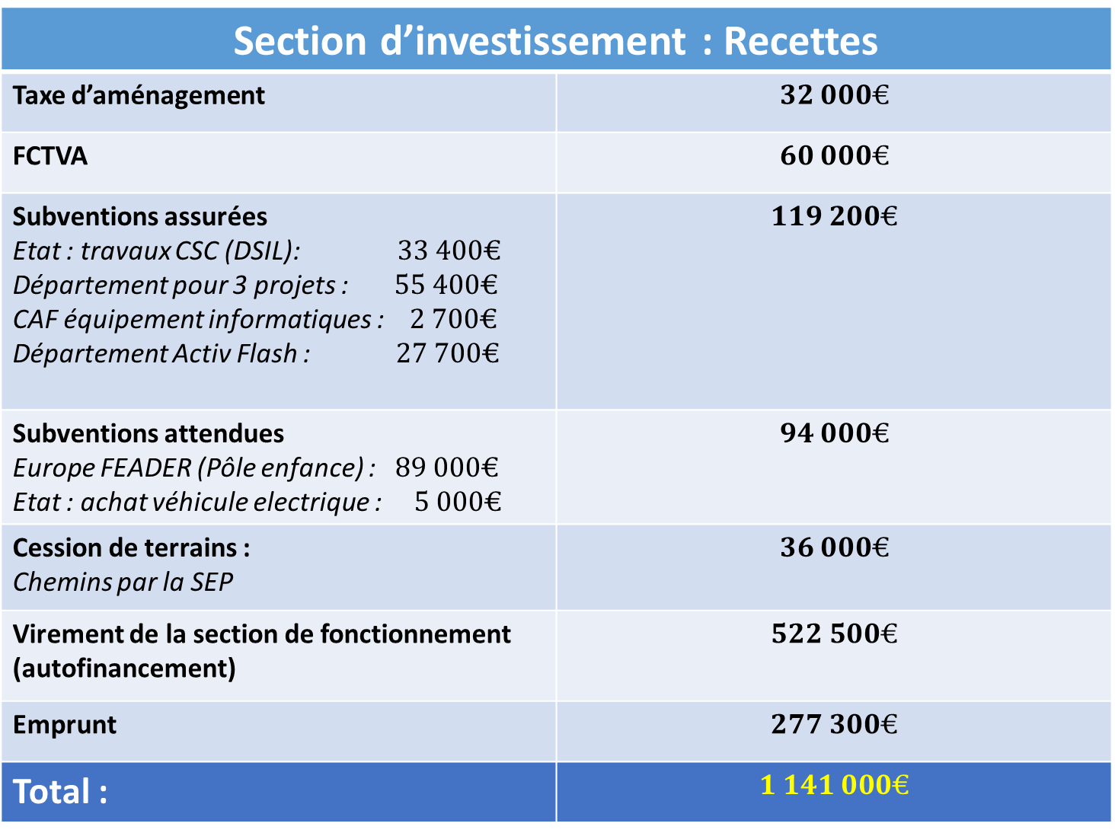
Section d’investissement : Recettes
Taxe d’aménagement | $$32 000€$$
FCTVA | $$60 000€$$
Subventions assurées Etat : travaux CSC (DSIL): $33 400€$ Département pour 3 projets : $55 400€$ CAF équipement informatiques :$2 700€$ Département Activ Flash : $27 700€$ | $$119 200€$$
Subventions attendues Europe FEADER (Pôle enfance) :$89 000€$ Etat : achat véhicule electrique :$5 000€$ | $$94 000€$$
Cession de terrains : Chemins par la SEP | $$36 000€$$
Virement de la section de fonctionnement (autofinancement) | $$522 500€$$
Emprunt | $$277 300€$$
Total : | $$1 141 000€$$
Notes:
La FCTVA n’est pas importante du fait de la faiblesse des travaux effectués en 2020.
Les trois projets divers pour la subvention du département : Tracteur, informatiques, véhicule électrique.
Le dossier au FEADER a reçu un avis favorable lors d’une première instruction. Demande à confirmer.
Une subvention espérée : Etat pour les fouilles archéologique : Si OK, un minimum de 35k€ (max de 85k€). Grande prudence…
L’autofinancement s’est amélioré en apparence entre 2020 et 2021 mais cela est surtout dû au décalage sur les recettes du remboursement de la CAF sur les subvention au CSC (+100k€). Mesure non reconduite en 2022.

Slide 15
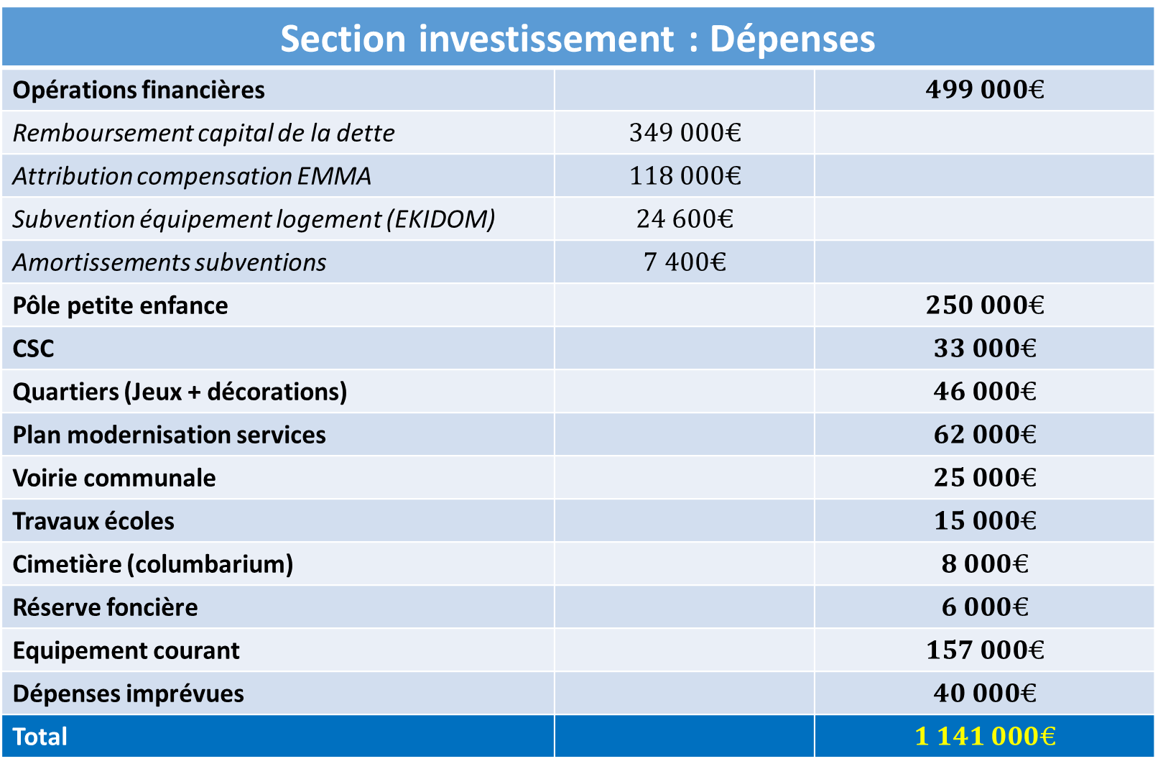
Section investissement : Dépenses
Opérations financières |  | $$499 000€$$
Remboursement capital de la dette | $$349 000€$$
Attribution compensation EMMA | $$118 000€$$
Subvention équipement logement (EKIDOM) | $$24 600€$$
Amortissements subventions | $$7 400€$$
Pôle petite enfance |  | $$250 000€$$
CSC |  | $$33 000€$$
Quartiers (Jeux + décorations) |  | $$46 000€$$
Plan modernisation services |  | $$62 000€$$
Voirie communale |  | $$25 000€$$
Travaux écoles |  | $$15 000€$$
Cimetière (columbarium) |  | $$8 000€$$
Réserve foncière |  | $$6 000€$$
Equipement courant |  | $$157 000€$$
Dépenses imprévues |  | $$40 000€$$
Total |  | $$1 141 000€$$
Notes:
Dette globale : environ 3 000 000€, tant que le montant de l’emprunt ne dépasse pas le capital des annuités remboursées , nous faisons baisser le stock de dettes.
Ecole de musique :
118 000 : 110 000€ pour les travaux (sur 12 ans) , exactement 109 270€
8 000€ pour l’achat de matériel et rénovation.
Pôle petite enfance : on rajoute en provision le montant des fouilles + une provision sur les travaux qui devraient démarrer sur le 2ème semestre 2021. L’éventuel complément à inscrire en 2022 dépendra du résultat des appels d’offres en préparation.
CSC : Une dernière provision permettra de compléter les travaux par le changement de certaines des huisseries restantes.
Quartiers : On continue les études sur les jeux et une réflexion est menée sur les décorations de Noël bien avancée.
Plan de modernisation des services : Tablettes pour les élus, changement d’une bonne partie du parc informatique, du serveur, un système de visio conférence dans la salle du conseil et des aménagements supplémentaires dans la salle Jean Ferrat.
Equipement courant : achat d’un tracteur pour le CTM (71k€) et divers équipements.
Le total s’équilibre pour 2021 à 1 141 000€ au quel il faut rajouter les crédits d’opérations engagées ou reportées de 2020 à hauteur de 1 116 000€. Ce qui fait un total de 2 257 000€ pour la section d’investissements.

